Slide 1



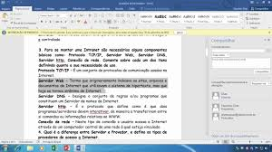
Editor de textos – Word 2013
Profº André Aparecido da Silva
Disponível em:
1
03/16/17
Notes:
1
1

Slide 2

Introdução
Conhecido como o mais popular editor de textos do mercado, a versão 2013 do Microsoft Word chega para manter o programa na posição de uma das melhores opções quando o objetivo é compor trabalhos.
O programa continua sendo uma das ferramentas mais completas e poderosas para trabalhar com texto.
2
03/16/17
Notes:
2
2

Slide 3
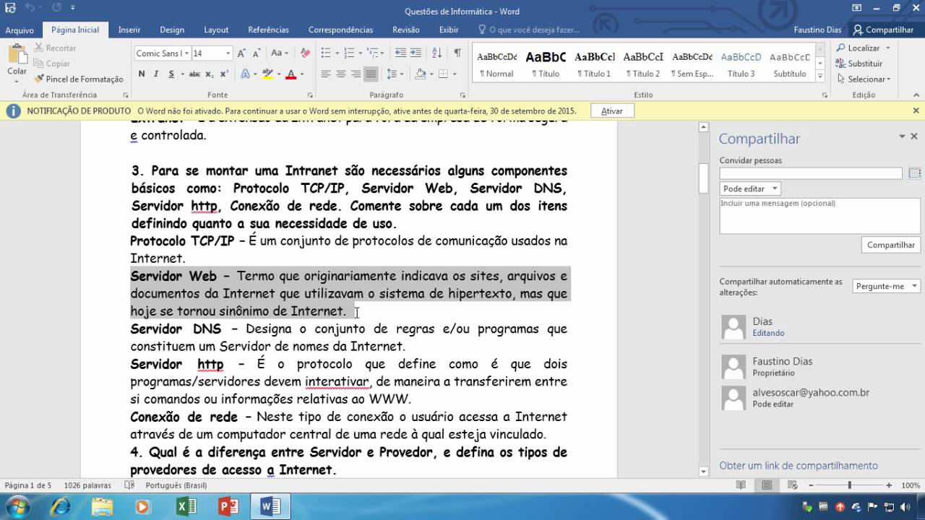
Introdução
Microsoft Word 2013 traz tudo o que é necessário para editar textos simples ou enriquecidos com imagens, links, gráficos e tabelas, entre outros elementos.
3
03/16/17
Notes:
3
3

Slide 4
Atenção: Itens que serão necessário para o trabalho
Capa
Contracapa
Sumário
Introdução
Desenvolvimento
Conclusão
Referências
4
03/16/17
Notes:
4
4

Slide 5
Atenção: Itens que serão necessário para o trabalho
Margens:
  Esquerda e Superior: 3 cm.
  Direita: e Inferior: 2 cm.
Fonte: Arial ou times new roman.
Folha A4.
Numeração no canto superior direito.
5
03/16/17
Notes:
5
5

Slide 6
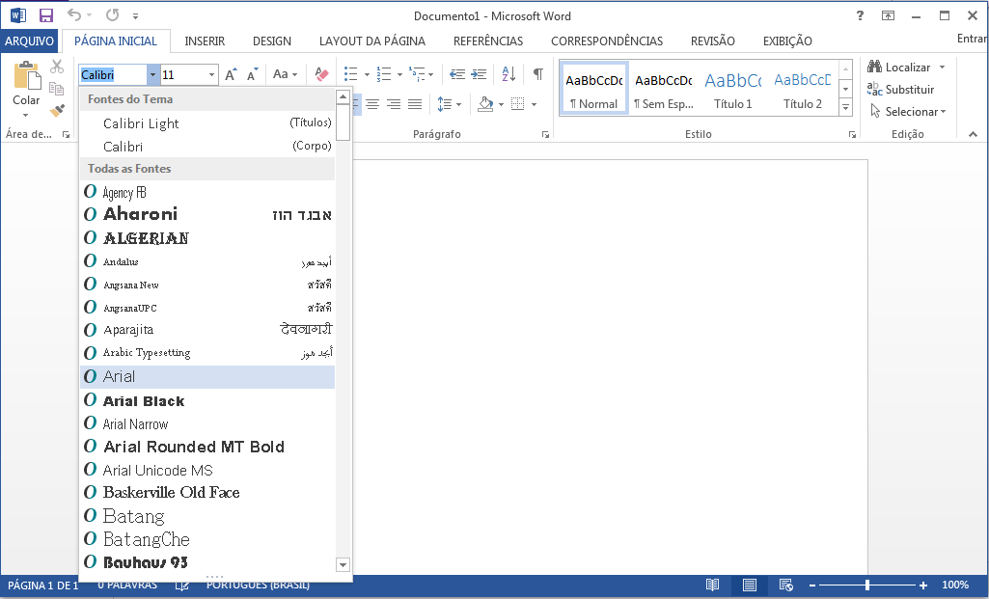
Fonte Arial ou Times new Roman

Slide 7
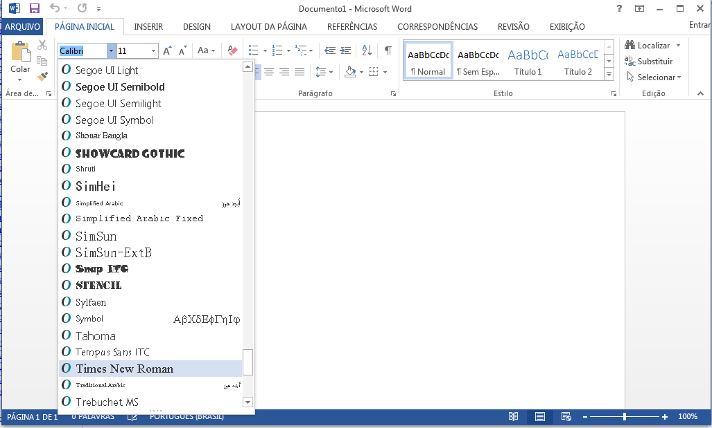
Fonte Arial ou Times new Roman

Slide 8
As margens
Esquerda e superior 3,0 cm.
Direita e Inferior: 2,0 cm.

Slide 9
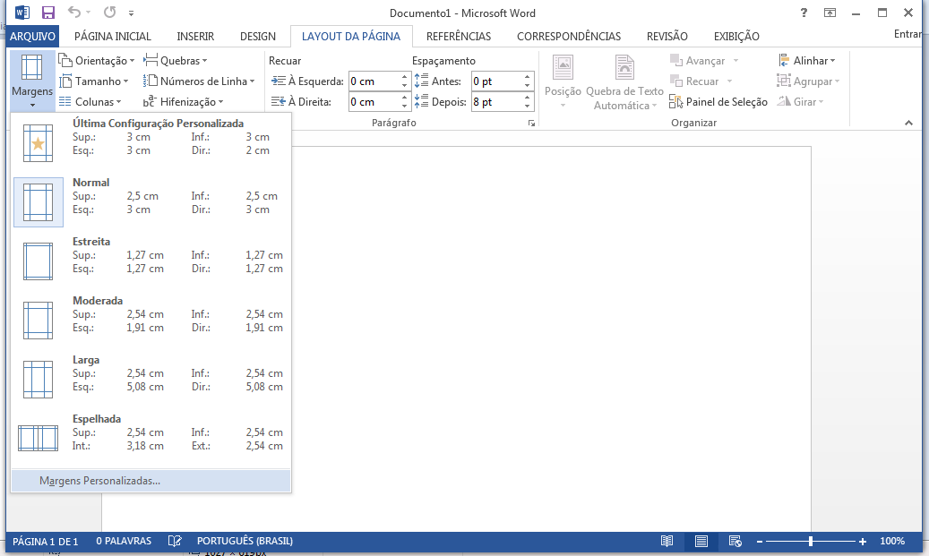
As margens

Slide 10
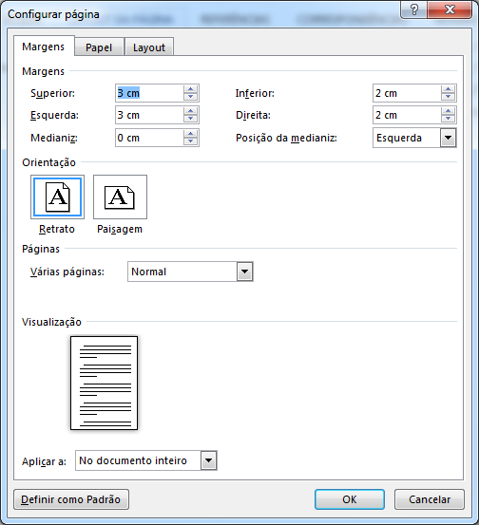
As margens

Slide 11
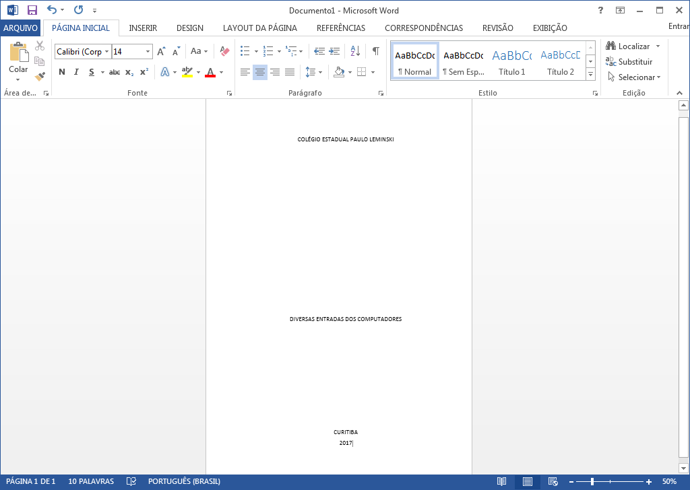
A CAPA
Usar fonte 16.
Alinhamento Centralizado. Fonte tamanho 16

Slide 12
A capa
Nome do colégio
O título esta na 17ª linha. O Espaçamento entre linhas é simples
Local e ano corrente na penúltima e ultima linhas respectivamente.

Slide 13
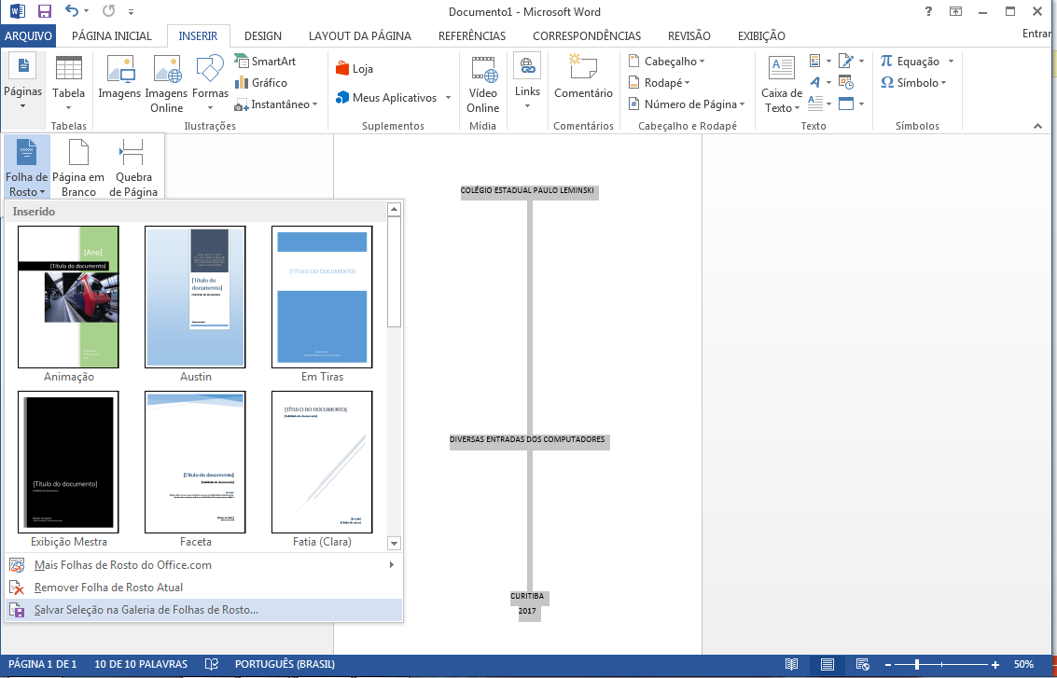
Folha de rosto

Slide 14
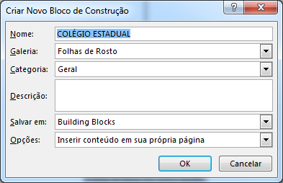
Folha de rosto

Slide 15
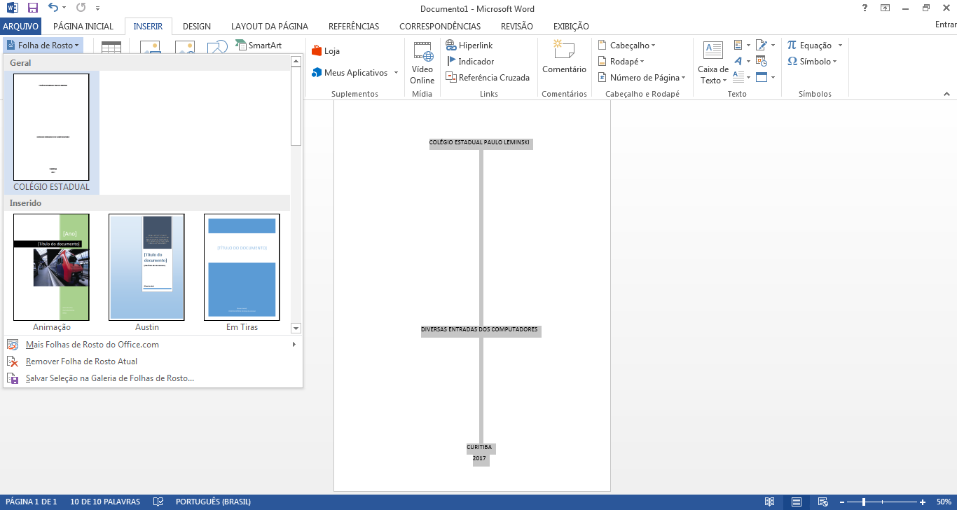
Agora sim a página pode ser inserida

Slide 16
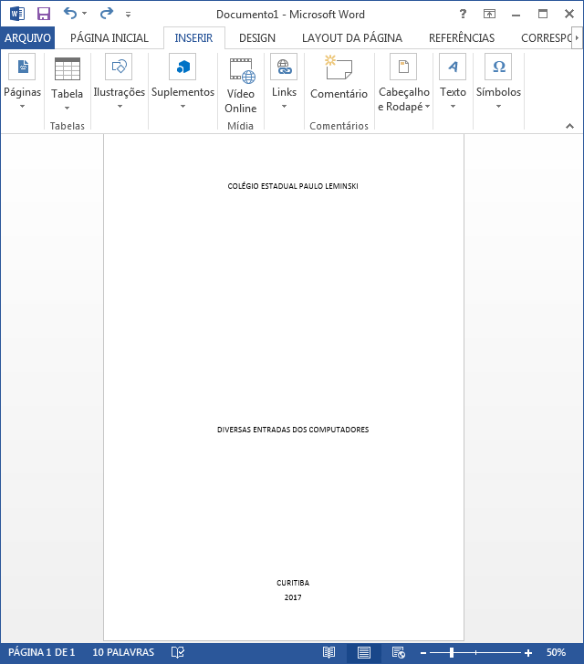
A nossa folha de rosto

Slide 17
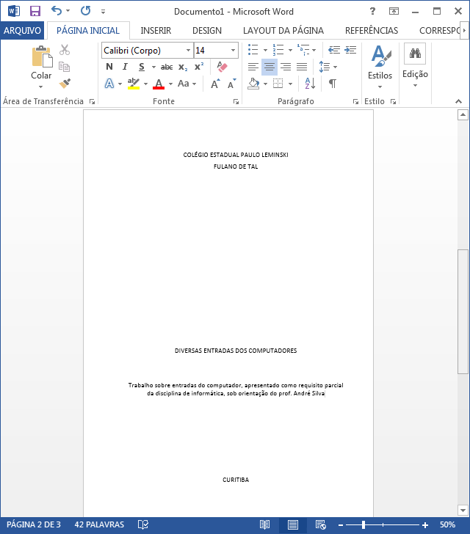
A contra capa
INSIRA SEU NOME
Este texto ficará com recuo de 8 cm antes do texto.

Slide 18
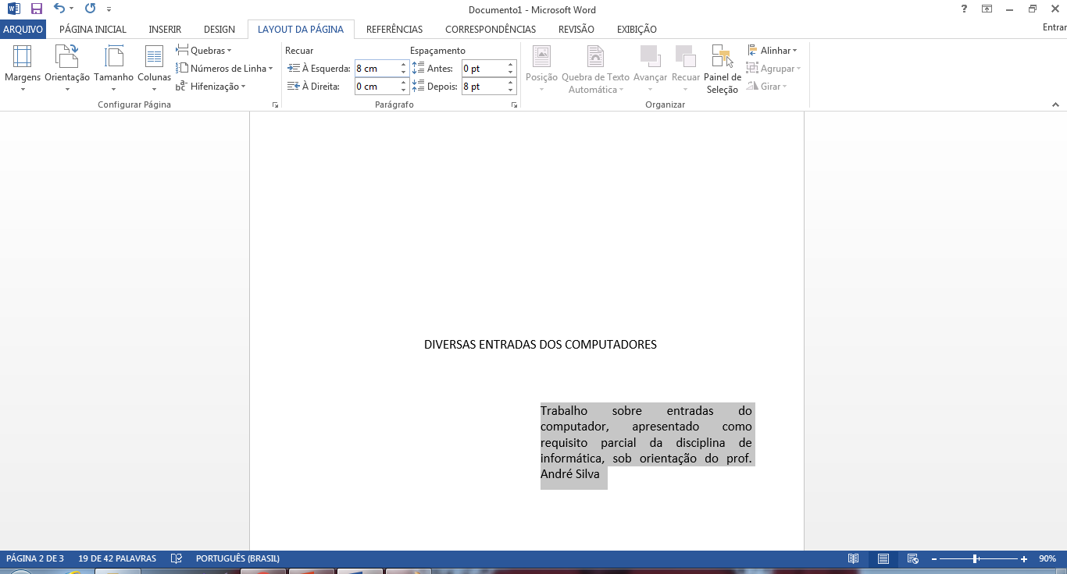
Inserindo o recuo
Recuo de 8 cm
Antes do texto

Slide 19
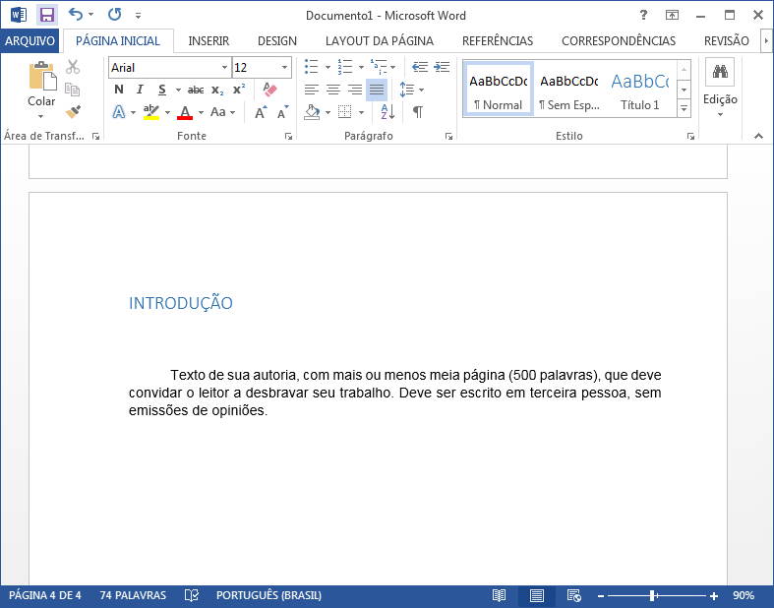
A Introdução

Slide 20
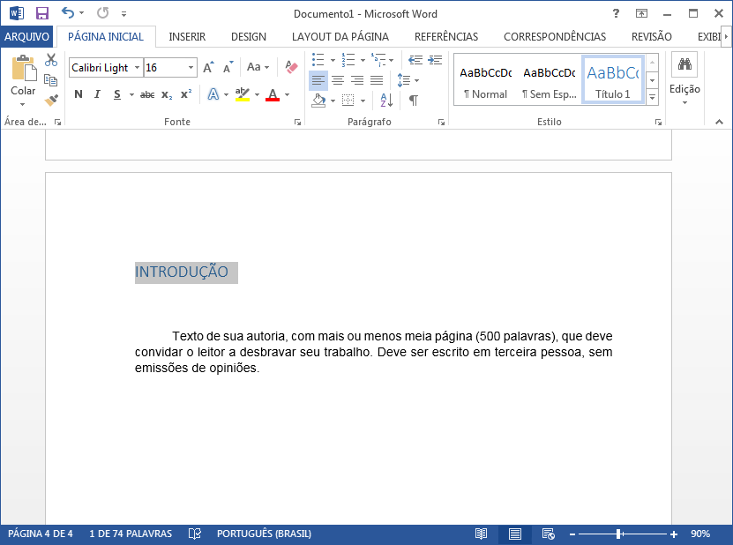
Definindo os títulos
Selecione o texto que representará o título e na guia principal escolha o título correspondente.

Slide 21
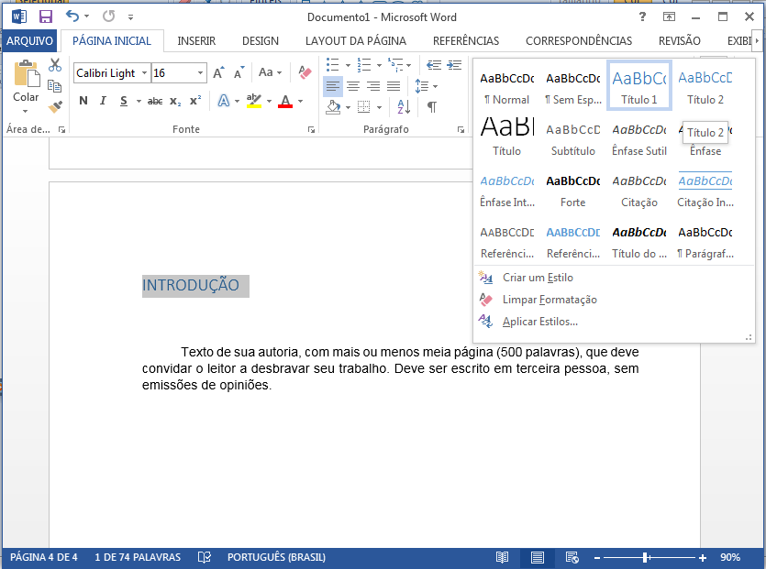
Outros títulos

Slide 22
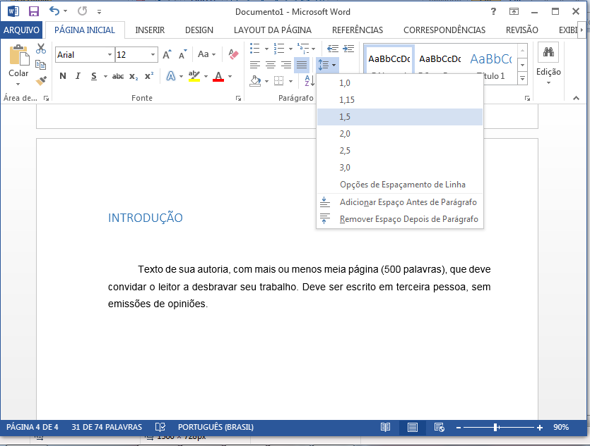
Alterando o espaçamento ente linhas

Slide 23
O desenvolvimento do trabalho
NÃO COLOQUE A PALAVRA DESENVOLVIMENTO, mas sim, algo sobre o tema que esta abordando no trabalho.
Exemplo: Monitores, Impressoras, gabinete.

Slide 24
Conclusão ou considerações Finas
Também é um texto elaborado por você e tem por objetivo, revelar os resultados alcançados na sua pesquisa.
É um texto escrito em terceira pessoa.

Slide 25
Referências
De crédito aos autores dos textos que você utilizou como base para elaboração do trabalho.
Os seguintes dados devem constar nas referências.

Slide 26
Referências
Referências
SOBRENOME, nome do autor; NOME DO TEXTO Disponível em: (endereço completo do site) Acessado em: ___/___/___ (Data do acesso)
SOBRENOME, nome do autor; NOME DO TEXTO Disponível em: (endereço completo do site) Acessado em: ___/___/___ (Data do acesso)

Slide 27
Referências
De crédito aos autores dos textos que você utilizou como base para elaboração do trabalho.
Os seguintes dados devem constar nas referências.
SOBRENOME, nome do autor; NOME DO TEXTO Disponível em: (endereço completo do site) Acessado em: ___/___/___ (Data do acesso)
Nas referências a fonte é tamanho 10 e o espaçamento entre linhas é simples

Slide 28
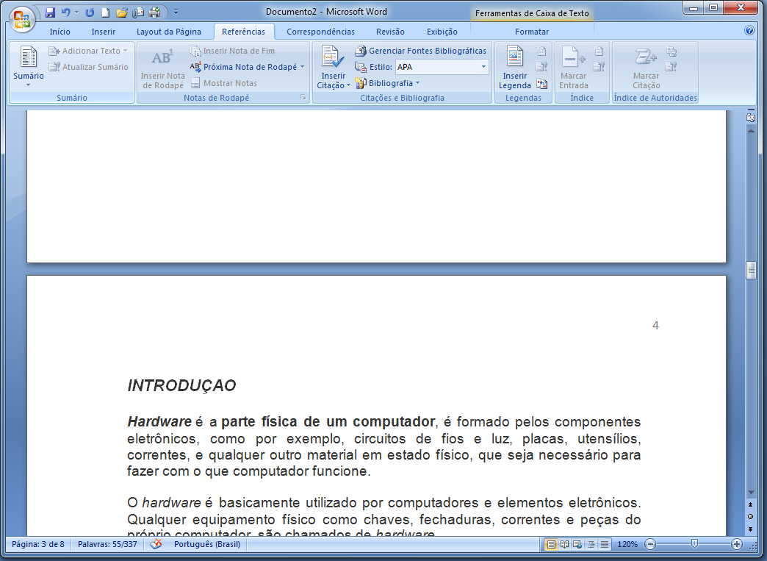
Inserindo o sumário agora

Slide 29
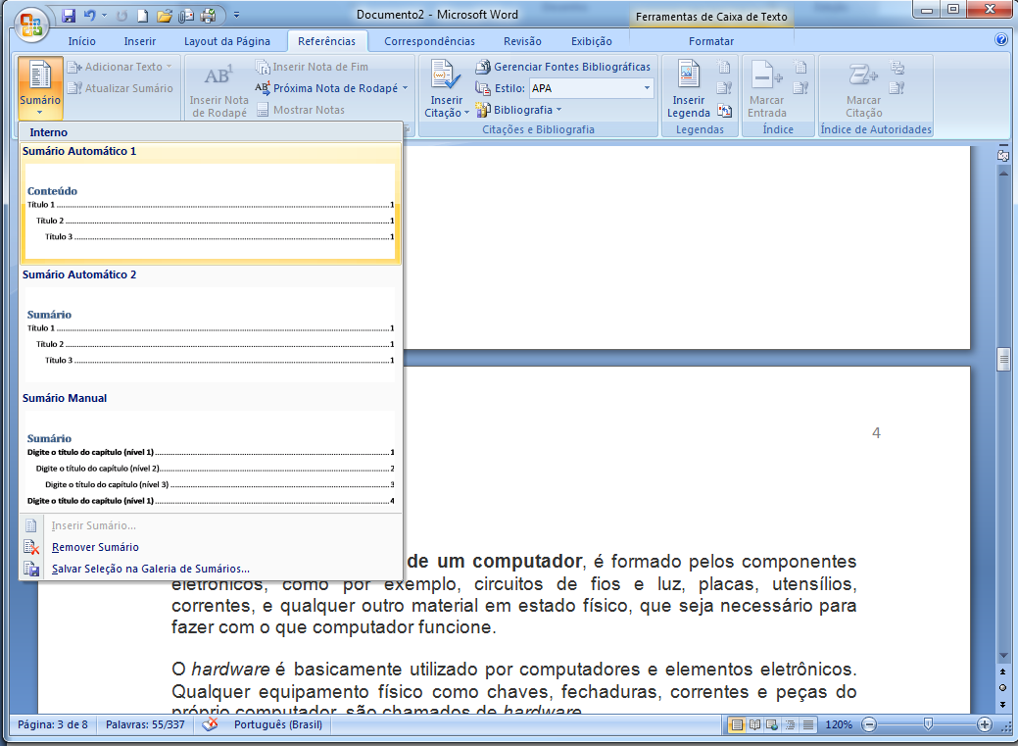
Todos os títulos definidos aparecerão aqui

Slide 30
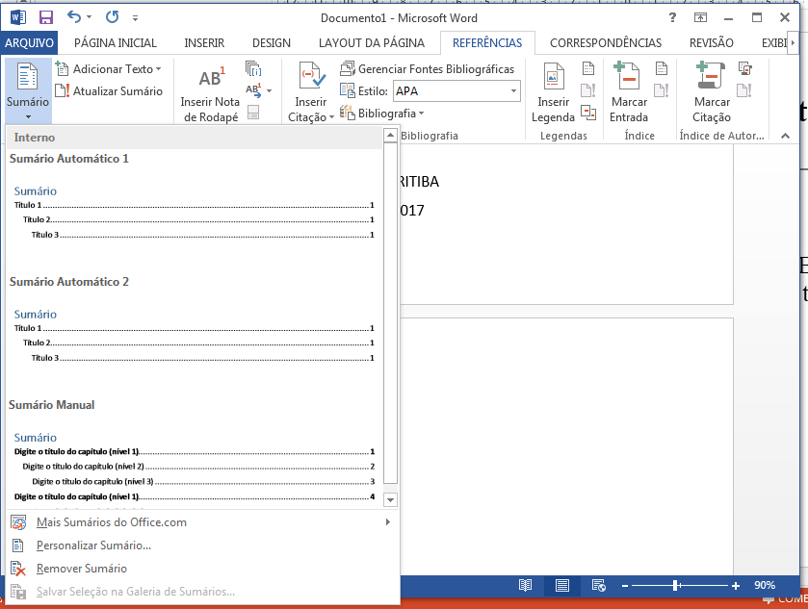
Todos os títulos definidos aparecerão aqui

Slide 31
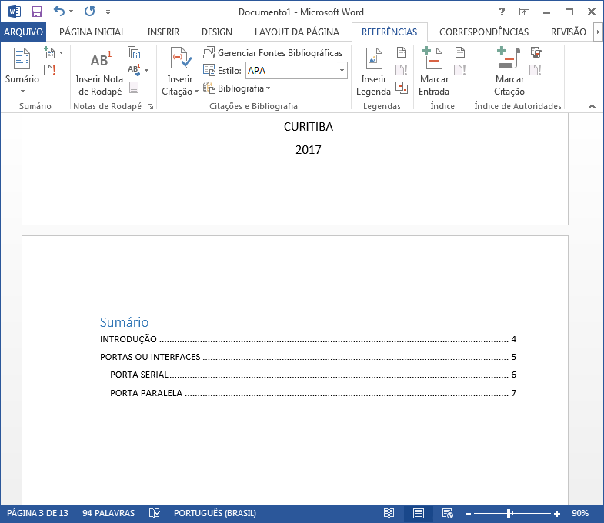
Assim fica o sumário

Slide 32
Alterando o sumário
Caso necessite alterar o sumário, clique com o botão direito sobre o sumário e depois escolha a opção Atualizar Campos.

Slide 33
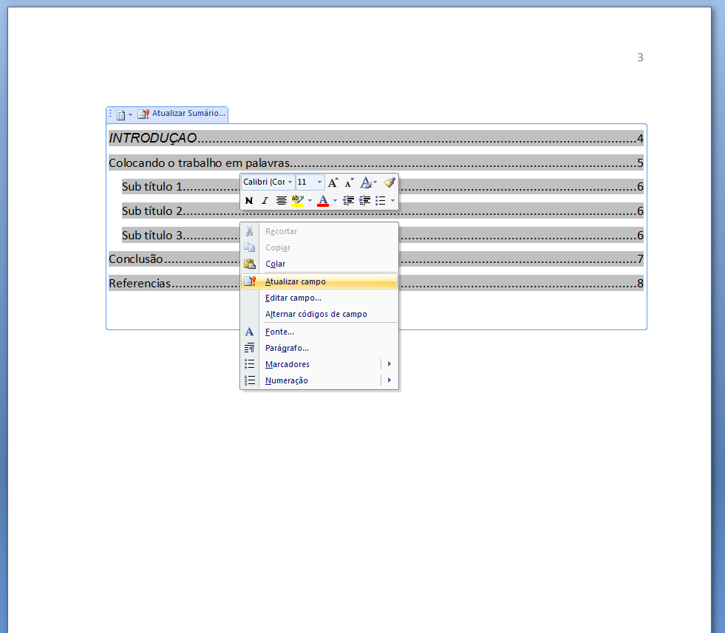
Alterando o sumário

Slide 34
Eu sou o 1% Smithers liberar os cães

